Slide 1
OpenCL Framework

Slide 2
Agenda
Sơ lược về OpenCL
Kiến trúc OpenCL
Giới thiệu quy trình viết 1 chương trình cụ thể với OpenCL-C

Slide 3
Sơ lược về OpenCL
OpenCL là gì?
Lịch sử phát triển
Triển vọng trong tương lai

Slide 4
OpenCL là gì?
OpenCL là 1 chuẩn mở hổ trợ lập trình song song trên các thiết bị tính toán (CPUs, GPUs, Embedded devices…) được đề xuất bởi Apple và được nhượng lại cho Khronos Group.
OpenCL framework hổ trợ lập trình viên song song bao gồm cả ngôn ngữ lập trình (C99), API, Library và runtime để họ có thể sử dụng kết hợp với các thư viện khác như DirectX, OpenGL,….
OpenCL cung cấp khả năng lập trình low-level hardward nên sẽ tận dụng được khả năng của phần cứng.
Hổ trợ nhiều vendor khác nhau: Apple, Nvidia, AMD, IBM,…

Slide 5
Lịch sử phát triển của OpenCL
06/2008: Nhóm Khronos Compute Working được thành lập
11/2008: Khronos group đưa ra bản đặc tả OpenCL 1.0
12/2008: OpenCL 1.0 chính thức phát hành
04/2009: Nvidia ra mắt OpenCL driver và bộ SDK của õ hổ trợ OpenCL
08/2009: AMD giới thiệu công cụ phát triển trên nền tảng OpenCL của họ như 1 phần của ATI Stream SDK v2.0
Về sau Intel cũng phát hành bộ SDK riêng, tính đến nay OpenCL đã có phiên bản mới nhất là 2.0 có khả năng tính toán tương đối tốt so với CUDA, nhưng có lợi thế hơn là có thể hoạt động trên nhiều nền tảng thiết bị khác nhau.

Slide 6

Triển vọng trong tương lai của OpenCL

Slide 7
Kiến trúc của OpenCL
OpenCL được tổ chức dưới dạng hệ thống các model:
Platform model
Memory model
Execution model
Programming model

Slide 8
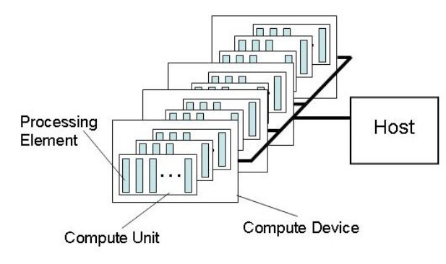
Platform model
OpenCL xây dựng 1 lớp phần cứng trừu tượng để độc lập khi sử dụng chương trình (crossform) với các loại thiết bị có vender khác nhau:

Slide 9
Platform model
Trong sơ đồ trên:
Host giữ nhiệm vụ điều khiển chương trình hoạt động thông qua OpenCL api phân phối việc tính toán cho các compute device trong context của nó, một host cũng có thể là 1 compute device
Một chương trình song song thường gồm 2 phần: host code và device kernels code. Host sẽ thực thi host code và gửi các kernels với dạng lệnh vào command queue, các lệnh này sẽ thực thi trên compute device được chỉ định trên PE của nó

Slide 10
Execution model
Execution model tạo nên sự phân biệt rỏ ràng giữa host và compute devices. Kernel là 1 đoạn chương trình được thực thi trên 1 hoặc nhiều compute devices dưới sự điều khiển của host program trên host.
Mổi instance (PE) thực thi 1 phần công việc của kernel gọi là work-item, khi thực thi chương trình host sẽ tính toán số lượng instance cần thiết để hoàn thành kernel đó trên tập dữ liệu, OpenCL tạo 1 không gian chỉ mục (index space) để quản lý các work-item và dữ liệu.
Các work-item có thể group lại thành nhóm gọi là work-group, OpenCL hổ trợ đồng bộ trong các work-group
Mổi work-item trong chương trình có 1 global ID duy nhất để truy xuất toàn cục; tương tự, ta cũng có work-group ID và local ID

Slide 11
Execution model
Cung cấp Memory object: Là 1 handle đến vùng nhớ global dùng để lấy dữ liệu từ vùng nhớ ứng dụng lưu vào vùng nhớ compute devices để xử lý.
Có 2 loại Memory object chính: buffer object và image object
Việc đọc ghi dữ liệu của Memory object được thực hiện bởi host.

Slide 12
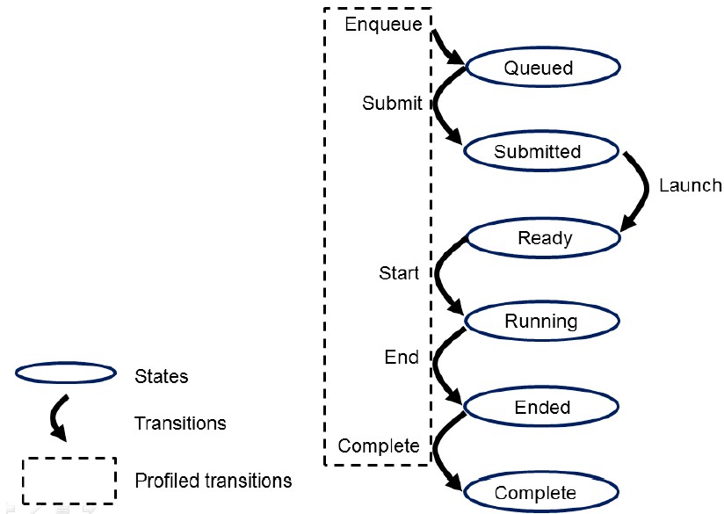
Execution model

Slide 13
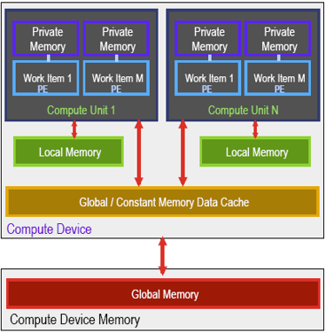
Memory model

Slide 14
Programming model
OpenCL hổ trợ 2 mô hình song song phổ biến:
Song song dữ liệu (Data parallel): 1 kernel được thực thi song song trên nhiều compute device khác nhau với tập dữ liệu là khác nhau. Các tập dữ liệu này liên kết với 1 điểm trong không gian chỉ mục
Song song tác vụ (Task parallel): Thực thi các kernels riêng biệt trên các compute device khác nhau.

Slide 15
Quy trình viết 1 chương trình cụ thể

Slide 16
Tham khảo
The OpenCL Specification version 2.0, Khronos OpenCL Working Group

Slide 17
THE END.

